Slide 1



Tập làm văn
Tập làm văn
Lớp 4
Giáo viên: Vũ Thị Thúy An

Slide 2


Ôn bài cũ:
Nêu cấu tạo
của bài văn kể chuyện?
Bài văn kể chuyện gồm có 3 phần:
mở đầu, diễn biến và kết thúc
Đoạn văn kể chuyện gồm có câu mở đoạn, câu diễn biến và câu kết thúc
Đoạn văn kể chuyện có cấu tạo như thế nào?

Slide 3

Tập làm văn
Luyện tập phát triển câu chuyện

Slide 4
Bài 1: Dựa vào cốt truyện “Vào nghề”, hãy viết câu mở đầu cho từng đoạn văn (đã cho ở tiết tập làm văn, tuần 7)
Dựa vào đâu
để viết được những câu mở đoạn đó?

Slide 5
Bài 2: Đọc lại toàn bộ các đoạn văn trong truyện “Vào nghề” mà em vừa hoàn chỉnh và cho biết:
Các đoạn văn được sắp xếp theo trình tự nào?
Các câu mở đầu đoạn văn đóng vai trò gì trong việc thể hiện trình tự ấy?
Thảo luận nhóm 4
Thời gian: 3 phút

Slide 6
Đoạn 1:
*Mở đầu: Tết Nô-en năm ấy, cô bé Va-li-a 11 tuổi được bố mẹ cho đi xem xiếc.
*Diễn biến: Chương trình xiếc hôm ấy hay tuyệt, nhưng Va-li-a thích hơn cả là tiết mục cô gái xinh đẹp vừa phi ngựa vừa đánh đàn…
*Kết thúc: Từ đó, Va-li-a lúc nào cũng mơ ước …
Đoạn 2:
*Mở đầu: Rồi một hôm, rạp xiếc thông báo cần tuyển diễn viên. Va-li-a xin bố mẹ cho ghi tên học nghề.
*Diễn biến: Sáng hôm ấy, Va-li-a đến gặp bác giám đốc rạp xiếc. Bác dẫn em đến chuồng ngựa, chỉ con ngựa và bảo…
*Kết thúc: Bác giám đốc cười, bảo em…
Đoạn 3:
*Mở đầu: Từ hôm đó, ngày ngày Va-li-a đến làm việc trong chuồng ngựa.
*Diễn biến: Những ngày đầu, Va-li-a rất bỡ ngỡ, có lúc em nản chí. Nhưng…
*Kết thúc: Cuối cùng, em quen việc và trở nên thân thiết với chú ngựa…
Đoạn 4:
*Mở đầu: Chẳng bao lâu, Va-li-a trở thành một diễn viên thực thụ, được biểu diễn trên sân khấu
*Diễn biến: Mỗi lần Va-li-a bước ra trình diễn, những tràng vỗ tay nồng nhiệt lại vang lên…
*Kết thúc: Thế là ước mơ thuở nhỏ của Va-li-a đã trở thành sự thật.

Slide 7
Đoạn 1:
*Mở đầu: Tết Nô-en năm ấy, cô bé Va-li-a 11 tuổi được bố mẹ cho đi xem xiếc.
*Diễn biến: Chương trình xiếc hôm ấy hay tuyệt, nhưng Va-li-a thích hơn cả là tiết mục cô gái xinh đẹp vừa phi ngựa vừa đánh đàn…
*Kết thúc: Từ đó, Va-li-a lúc nào cũng mơ ước …
Đoạn 2:
*Mở đầu: Rồi một hôm, rạp xiếc thông báo cần tuyển diễn viên. Va-li-a xin bố mẹ cho ghi tên học nghề.
*Diễn biến: Sáng hôm ấy, Va-li-a đến gặp bác giám đốc rạp xiếc. Bác dẫn em đến chuồng ngựa, chỉ con ngựa và bảo…
*Kết thúc: Bác giám đốc cười, bảo em…
Đoạn 3:
*Mở đầu: Từ hôm đó, ngày ngày Va-li-a đến làm việc trong chuồng ngựa.
*Diễn biến: Những ngày đầu, Va-li-a rất bỡ ngỡ, có lúc em nản chí. Nhưng…
*Kết thúc: Cuối cùng, em quen việc và trở nên thân thiết với chú ngựa…
Đoạn 4:
*Mở đầu: Chẳng bao lâu, Va-li-a trở thành một diễn viên thực thụ, được biểu diễn trên sân khấu
*Diễn biến: Mỗi lần Va-li-a bước ra trình diễn, những tràng vỗ tay nồng nhiệt lại vang lên…
*Kết thúc: Thế là ước mơ thuở nhỏ của Va-li-a đã trở thành sự thật.

Slide 8
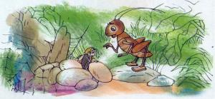
Bài 3: Kể lại một câu chuyện em đã học (qua các bài tập đọc, kể chuyện, tập làm văn) trong đó các sự việc được sắp xếp theo trình tự thời gian.
Dế Mèn bênh vực kẻ yếu

Slide 9


Slide 10
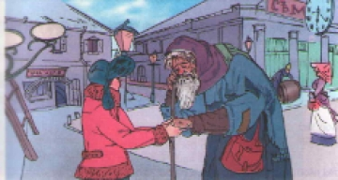
NGƯỜI ĂN XIN

Slide 11
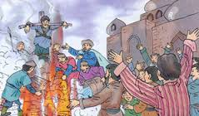
MỘT NHÀ THƠ CHÂN CHÍNH

Slide 12
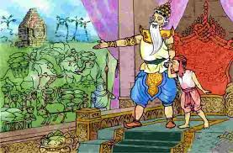
NHỮNG HẠT THÓC GIỐNG
Notes:
Click đáp án để hiện mặt cảm xúc Click hạt dẻ để về trang trò chơi

Slide 13
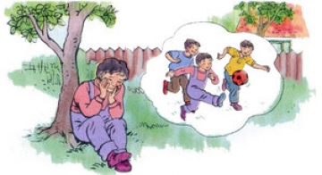
NỖI DẰN VẶT CỦA AN-ĐRÂY-CA
Notes:
Click đáp án để hiện mặt cảm xúc Click hạt dẻ để về trang trò chơi

Slide 14
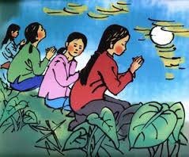
LỜI ƯỚC DƯỚI TRĂNG
Notes:
Click đáp án để hiện mặt cảm xúc Click hạt dẻ để về trang trò chơi

Slide 15
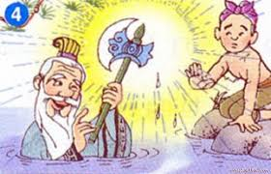
BA LƯỠI RÌU

Slide 16
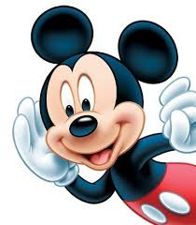
THI KỂ CHUYỆN

Slide 17

Tạm biệt!
Chúc
Các em
học tốt!

